Slide 1





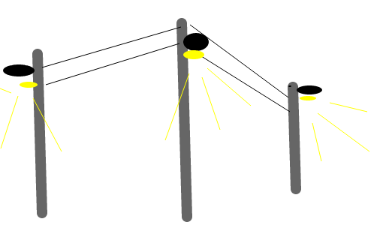




Sensor de luminosidade
Um sensor de luminosidade recebe e envia informações sobre o funcionamento do poste.
Banco de dados
Estes dados são enviados e analisados diretamente e ficam disponíveis para avaliação do cliente no site.
Poste
O poste deve estar cadastrado e conectado no nosso sistema.
Site
Gráfico no site
Com os dados que o site recebe, gráficos são gerados.
O usuário ou empresa se conecta ao nosso site.
Ao se conectar, aparecem as opções de postes que ele contratou nosso serviço.

